Slide 1

体験してみようセキュリティ エンジニアの世界 CTFワークショップ
福井工業高等専門学校 電子情報 斉藤 徹

Slide 2
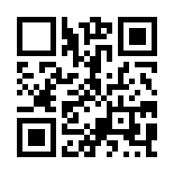
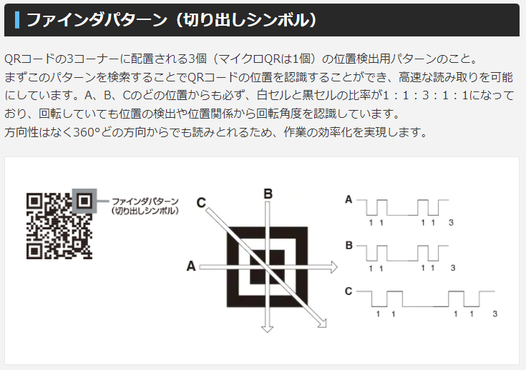
①壊れたQRコード、②QRコードパズル
壊れたQRコード
出題画像とは 違います
どこが壊れているかな？
キーエンス・バーコード講座より引用 https://www.keyence.co.jp/ss/products/autoid/codereader/basic2d_qr.jsp

Slide 3
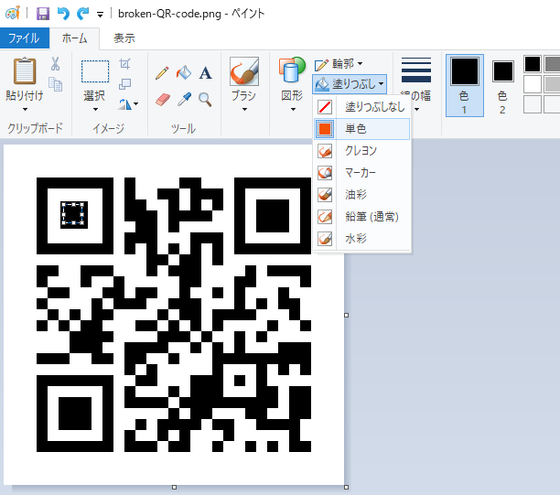
①壊れたQRコード、②QRコードパズル
左上のファインダパターン の中に■が無い
壊れたQRコード出題画像とは 違います
ペイントで黒い四角を 書き込んでみよう

Slide 4
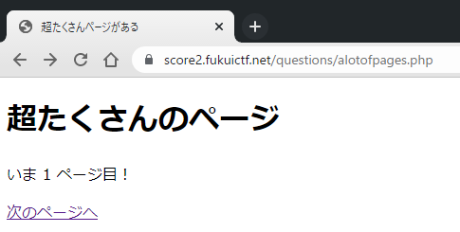
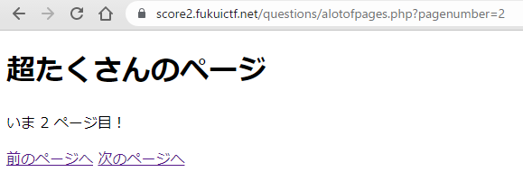
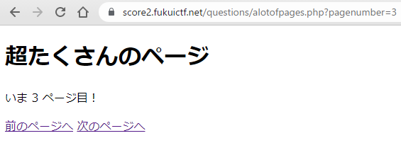
③パラメーター
ページをたどると、 URL末尾の番号が2,3と増えていく
URLの末尾の数字を 9999に修正してみよう
URLパラメータとは... URLに付け加える変数と値の列..
http://hogehoge.... ? 変数1=値1 & 変数2=値2

Slide 5
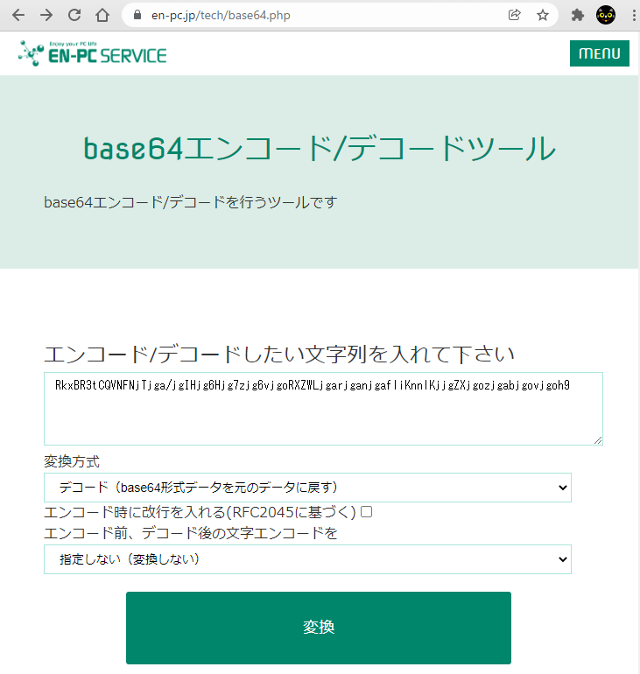
⑤エンコード・デコード(ステージ1)
Google でBASE64で検索すると、エンコード・デコードのサイトが見つかる
https://www.en-pc.jp/tech/base64.php
問題の”Rkx... oh9”の部分には英数字と簡単な記号が並んでいる。こういった文字列は、文字情報を送るためのメールで、 画像などの情報を送るために 使われているBASE64 (すべて英数字64文字に直す)
変換方式：デコード(Base64) を選んで[変換]
問題文をコピー＆ペースト

Slide 6

⑥ブラウザ1(ステージ1)
プロトコル毎に一般的なポート番号が決められている
http = 80 , https = 443
smtp = 25 , ssmtp = 465
ssh = 22
IPアドレス=64.33.3.150
tsaitoh.net
ポート番号
【URLの書き方】 http://score2.fukuictf.net/challenges
プロトコル://コンピュータ名/サーバ内の場所
ポート番号は、httpなら80番を使うのが一般的
【ポート番号を80以外で動かすこともある】
http://score2.fukuictf.net:8080/
:ポート番号
http=80
Web(http)
メール(smtp)
Internet
smtp=25
score2.fukuictf.net
IPアドレス=153.127.56.94
IPアドレス=住所
ポート番号=部屋番号
URL http://score2.fukuictf.net/

Slide 7
⑦だれと通信してる？
ブラウザはWebサーバに利用者の情報を送っています。
通信相手はだれ？
REMOTE_ADDR - IPアドレスで、どこからアクセスしているか分かる。
通信相手はどんな言語を使う人？
HTTP_ACCEPT_LANGUAGE – 日本語のWebページが欲しいの？英語？
通信相手はどんなブラウザ使ってる？
HTTP_USER_AGENT – 相手がスマホなら小さい画面用のページを返す。
表示される情報の中から、どんな値が入っているか確認してみよう！

Slide 8
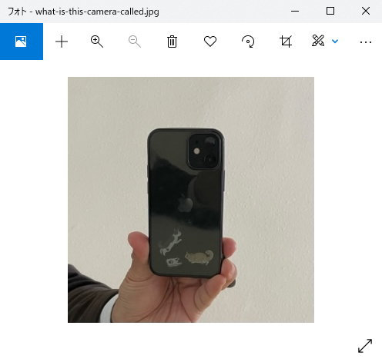
⑧このカメラの名前は？(Exif問題)(ステージ1)
Exifとは、カメラを撮影したときの、カメラの状態や撮影場所などを記録するための形式。

Slide 9
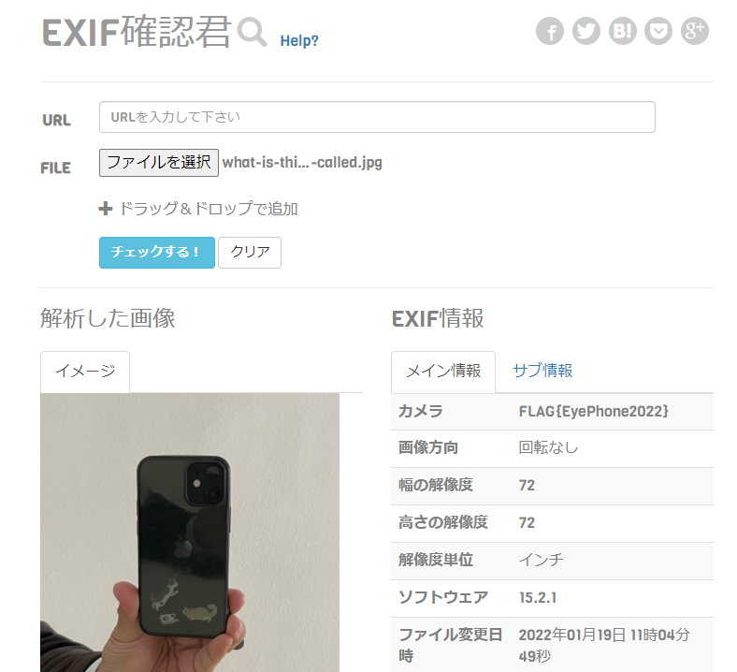
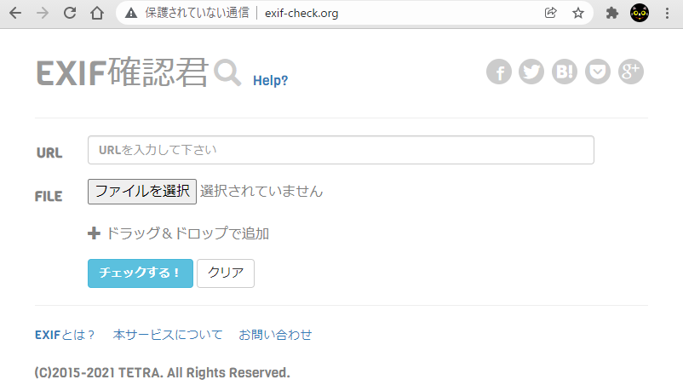
⑧このカメラの名前は？(Exif問題)(2)
画像ファイルをアップロード
して「チェックする!」
http://exif-check.org/

Slide 10
⑨壊れたファイルを直して(ステージ1)
ファイル種別は、拡張子を 見ればわかる
*.doc - ワード
*.xls - 表計算ソフト
*.png - PNG画像形式
*.jpg - JPEG画像
ハードディスクが破損chkdsk.exe で修復 ファイル名や拡張子が...
File0000.chk
File0001.chk
元のファイルを取り出したい

Slide 11
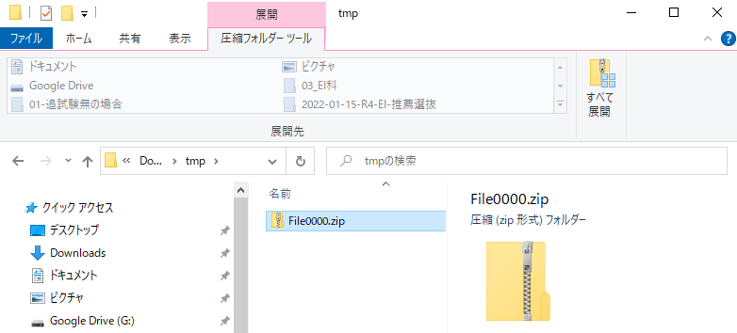
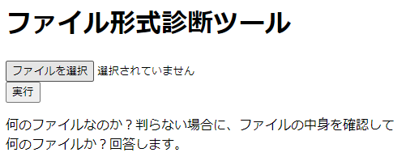
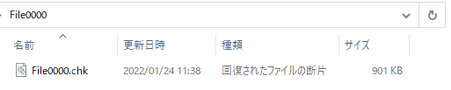
⑨壊れたファイルを直して(2)
機密情報なら、 オンラインのサイトで チェックしちゃダメ
「ファイル形式診断ツール」
http://ixtlilton.net/cgi/FileMimeChk.cgi
zipファイルの 中身をチェック
File0000.chk を選択・実行で アップロードすると ファイル種別を自動的に 判断してくれる
File0000.chk が何のデータか不明

Slide 12
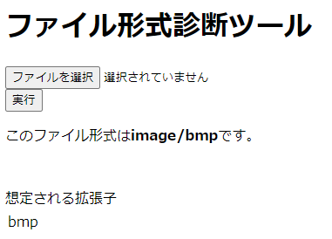
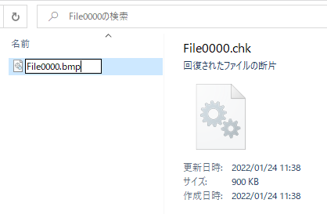
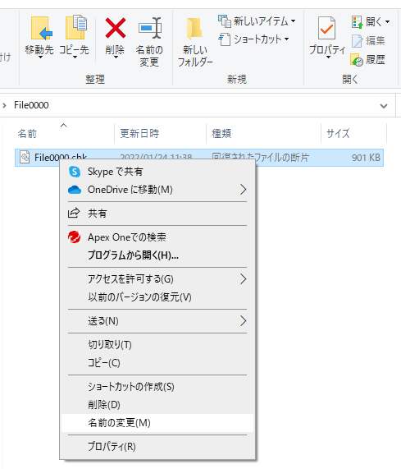
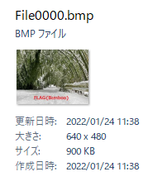
⑨壊れたファイルを直して(3)
拡張子を.bmp に変更
ファイルを選んで 名前の変更

Slide 13
⑩エンコード・デコード(応用)(ステージ2)
利用者をIDとパスワードによる確認は、認証(Authentication)
Webの最も簡単なBasic認証は、HTTPヘッダーにIDとパスワードをBASE64で送る。
データのAuthroization: Basicの後ろの文字をBASE64デコードしてみよう。
ブラウザ
Webサーバ
GET /index.html データ欲しい
①
401: UnAuthorized
このページは認証が必要だよ
② このページ
は認証がいる!
正しいIDと パスワード
だな!!
じゃあ認証情報付きで送るね
GET /index.html Authorization: Basic <BASE64>
③
200: OK
<html>
<head>
:
④

Slide 14
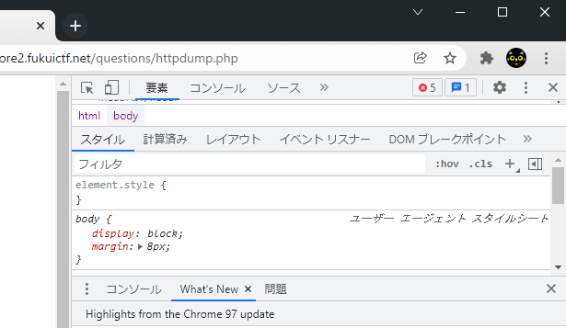
⑪ブラウザ何使ってる?(応用)
ブラウザは自分の端末に合わせた ページの情報をもらうためにHTTP_USER_AGENT という値を送ってます。
【パソコンのchromeから】
Mozilla/5.0 (Windows NT 10.0; Win64; x64) AppleWebKit/537.36 (KHTML, like Gecko) Chrome/97.0.4692.99 Safari/537.36
【スマホから】
Mozilla/5.0 (iPhone; CPU iPhone OS 15_3 like Mac OS X) AppleWebKit/605.1.15 (KHTML, like Gecko) Version/15.3 Mobile/15E148 Safari/604.1
Chromeブラウザには、様々なブラウザで どう見えるのかを試す機能があります。
Chromeの画面で[F12]を押すと デベロッパーツールの画面になる
このボタンで
スマホ画面⬄パソコン画面
切り替えてリロード🔄

Slide 15
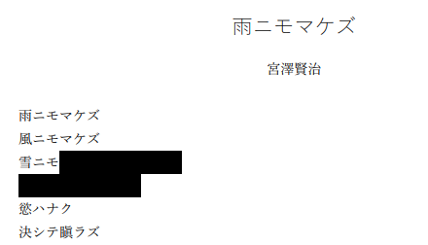
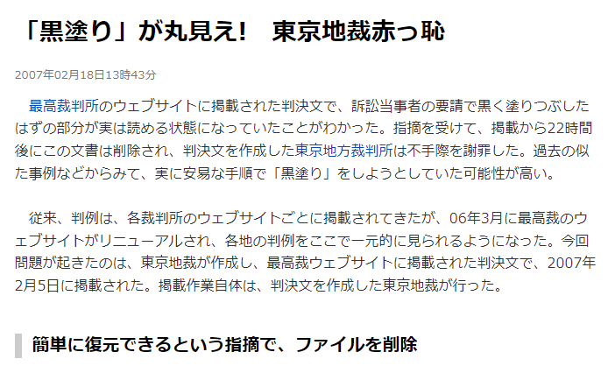
⑫PDFデータ
黒塗りされたPDFファイルだけど、 何を隠したいのかな？ 😁
このファイルは、PDFの閲覧ソフトで開いて 文字部分をマウスでドラッグすると、文字の部分を選択できる。黒塗り部分も、文字の上に黒い四角を重ねて表示しているだけっぽい。
文字部分をドラッグして選択部分のコピー、
メモ帳を開いてペーストしてみよう。
2007/02/18 J-CASTニュースより引用

Slide 16
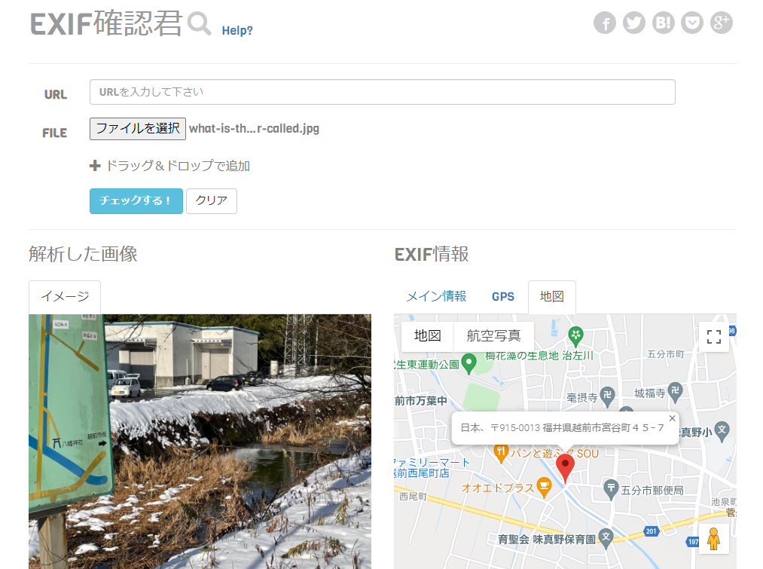
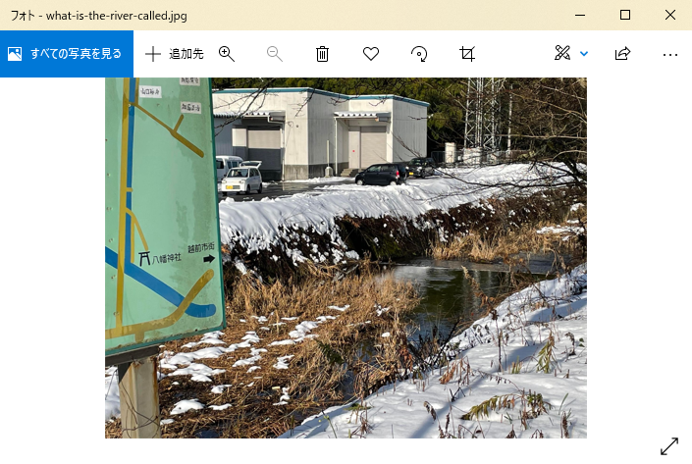
⑬この川の名前は何？(Exif問題-応用)(ステージ2)
町内案内板が写ってる

Slide 17
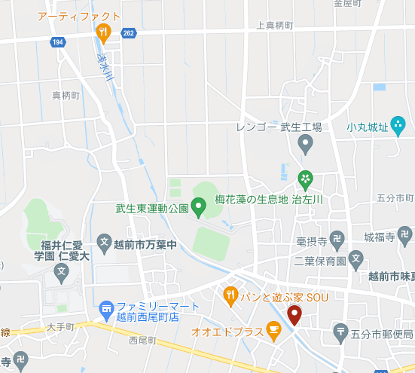
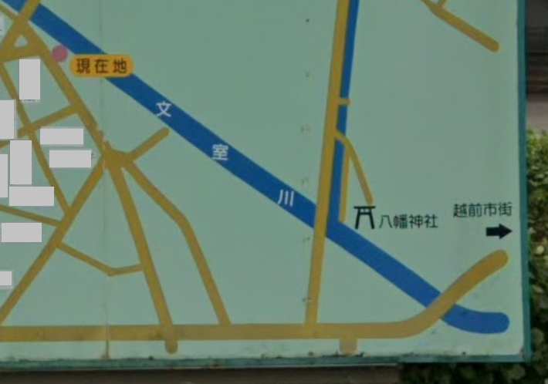
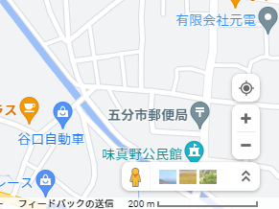
⑬この川の名前は何？(Exif問題-応用) (2)
町内の案内板の 絵を見ると 川の名前が書いてある
浅水川はこの流域全体での 名前なのでハズレ
Street View の人形を
地図の場所にドロップ
写真のGPS情報はここ

Slide 18
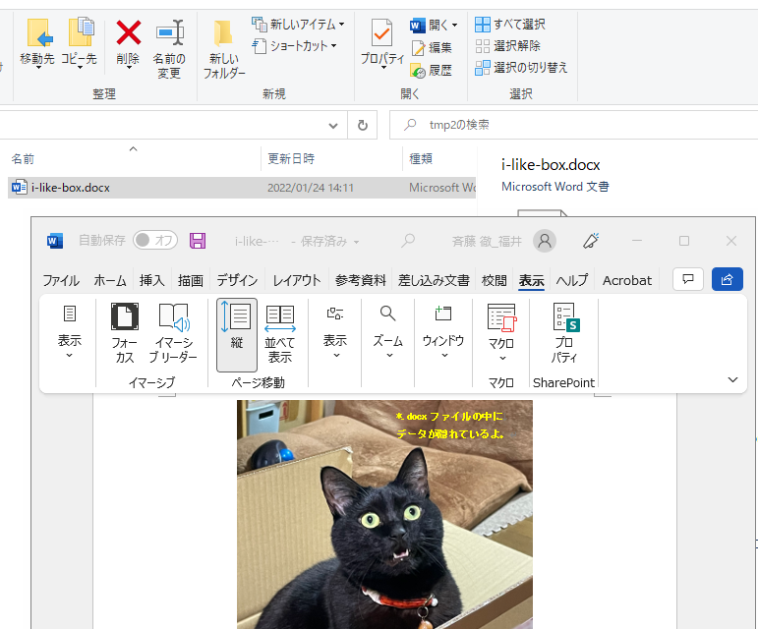
⑭ワードファイルの隠れた画像(ステージ2)
ワードファイル*.docx は 実は zip ファイル...
拡張子を.zipに変更して
中身を見てみよう。
普通に開いても 画像は１つしかない

Slide 19
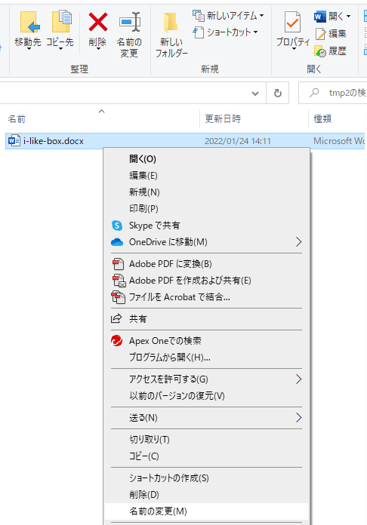
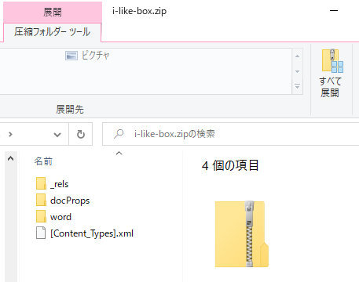
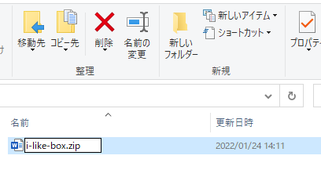
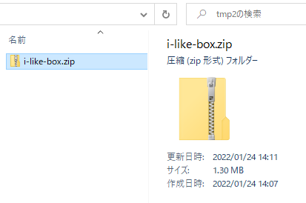
⑭ワードファイルの隠れた画像(2)
拡張子を変更
圧縮ファイル を展開

Slide 20
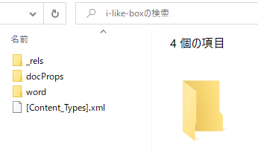
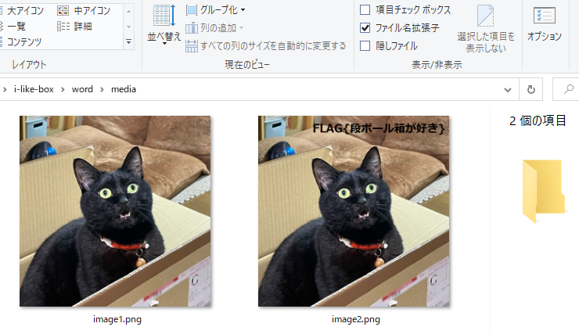
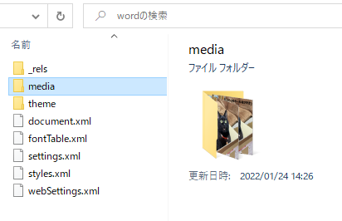
⑭ワードファイルの隠れた画像(3)
クラッカーは、 ワープロファイルの中に、 マルウェアを紛れ込ませて
ファイルを送ってくるかも

Slide 21
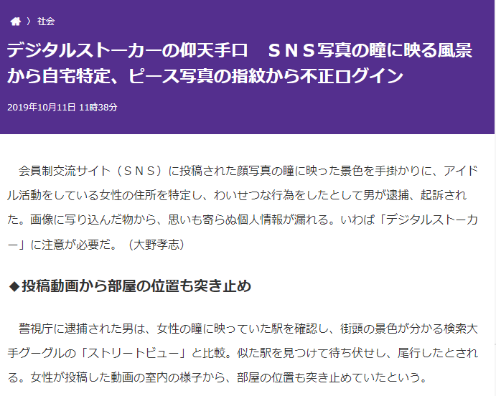

SNSに写真をアップロードする時は注意
SNSに写真をアップロードする時に、Exif情報がついていると、あなたの自宅の場所が分かってしまうかもしれない。
瞳に景色が映ってる
指紋が読めるかも
2019/10/11 東京新聞 TOKYO Webより引用

Slide 22
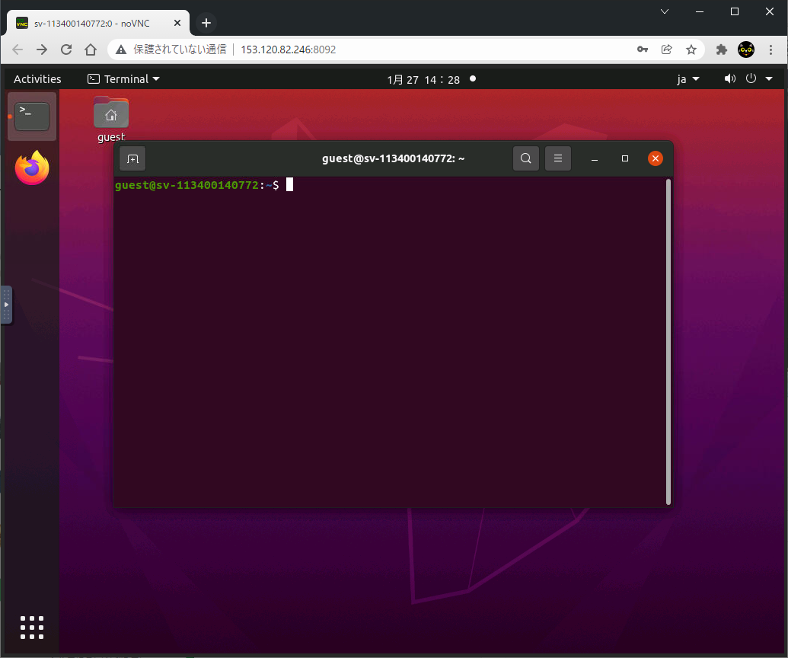
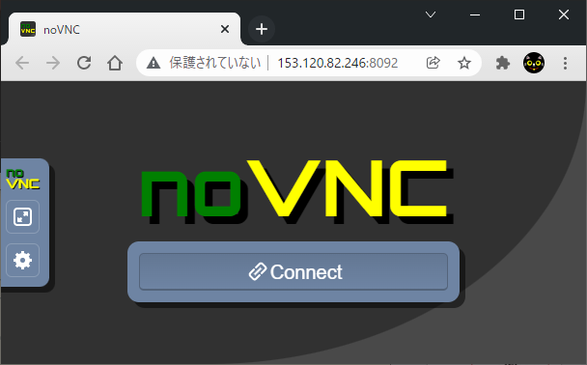
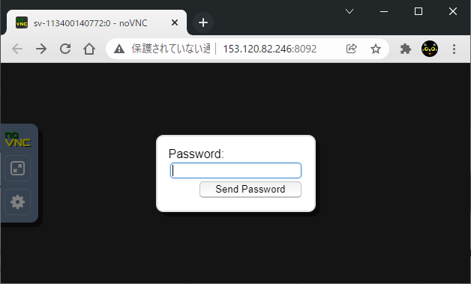
⑮Ubuntu環境に接続
ここに命令を入力
資料中のパスワードを入力

Slide 23
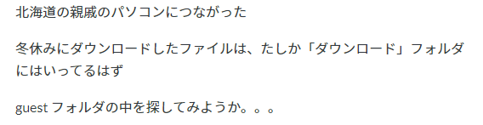
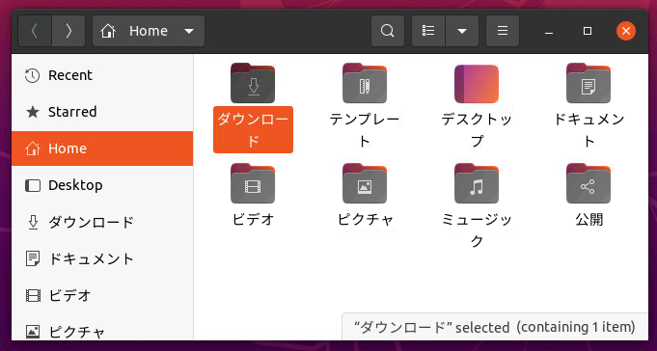
⑮Ubuntuデスクトップ
ダブルクリック で開いてみよう
ファイルを探すだけなら、デスクトップ画面でマウス操作でWindowsと同じように使えるけど、様々な処理を使いこなすためには、キーボードで命令を入力できるようになろう！

Slide 24
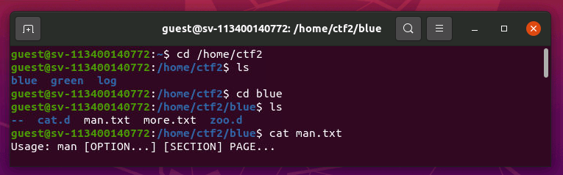
⑯Ubuntuコマンド (ファイル操作)
/home/ctf2 に探すファイルがあるらしい。
cd -- Change Directory
使い方： cd 場所
ls -- LiSt directory
使い方： ls 場所
cat -- CATalog File
使い方： cat ファイル名
/
etc
home
ctf2
blue
green
log
man.txt
more.txt
🚩

Slide 25
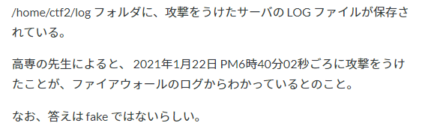
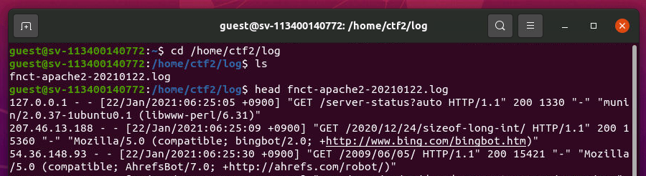
⑰Ubuntuコマンド (文字検索grep)
Webサーバは、ブラウザからのアクセスを履歴として保存 = LOGファイル
以下のコマンドで確認してみよう。
LOGファイルには、 IPアドレス - - [日時] “参照ページ” … が記録されている。
LOGファイルは、約3万行のデータ

Slide 26
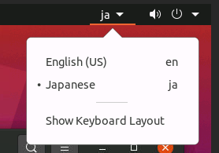
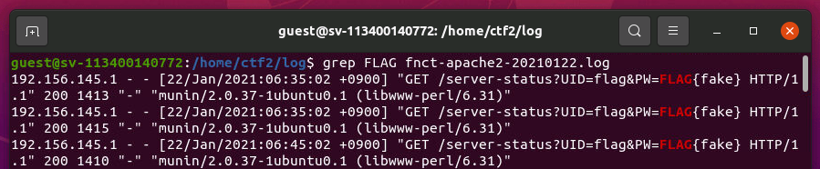
⑰Ubuntuコマンド 2 (文字検索grep)
ブラウザ内の noVNC で
縦棒|が入力できない時は、 右上のプルダウンメニューで キーボードをEnglish(US)に 切替してください
$ grep パターン ファイル名 パターンを含む行だけ表示 $ grep –v パターン ファイル名 パターンを含まない行を表示
パイプ機能 前段のコマンドの出力に対し さらに別の処理を施す
$ grep パターン1 ファイル名 | grep パターン2
入力 テキスト …テキスト
パターン1 を含むデータ
パターン1 とパターン2 を含むデータ
grep パターン1
grep パターン2
grep FLAG を実行すると FLAG{fake} が大量に見つ かるけど、これはハズレ！
検索結果からさらに
方針1：ヒントの18:40:02を探す
方針2：fakeを含まない行を探す
AND検索というより
データを次々と フィルタリング

Slide 27
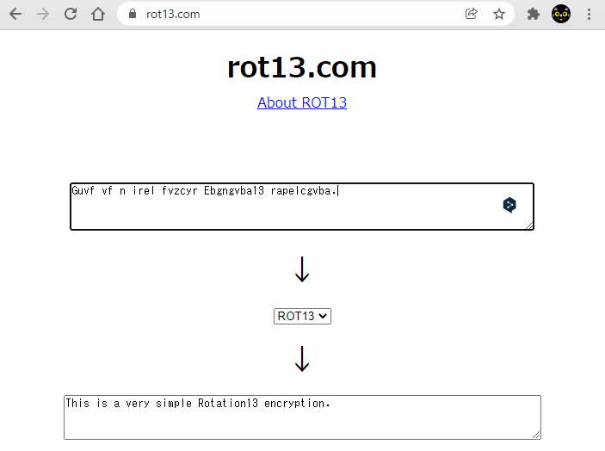
⑱暗号を解いて
置換式暗号は古くから使われている暗号化で、 記号や文字をルールに従って置換します。
rot13 - 英字を13文字ずらす。
https://rot13.com
rot13 のWikipedia記事を探すと、 英数字記号を置換式で暗号化する 別の方法が見つかるよ。

Slide 28
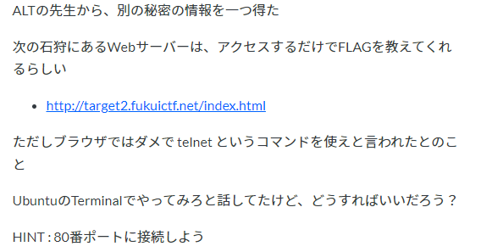
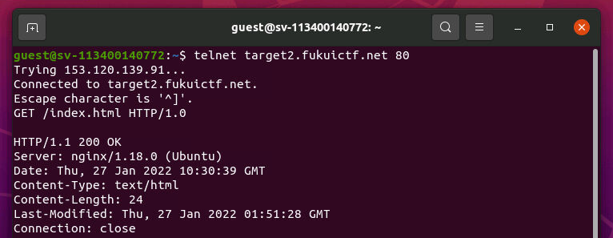
⑲UbuntuコマンドでHTTP
ブラウザ
Webサーバ
GET /index.html
200: OK
<html>
<head>
:
HTTP レスポンスヘッダ HTMLのデータ
$ telnet target2.fukuictf.net 80 ⏎ GET /index.html HTTP/1.0 ⏎ ⏎
http://target2.fukuictf.net/index.html http = HTTPプロトコル(80番ポート) 通信先 = target2.fukuictf.net 欲しいページ = /index.html
telnet コマンドは、通信先とポート番号を指定して通信 キー入力を相手に送る 返事は画面に表示
ブラウザの 真似をしてみよう

Slide 29
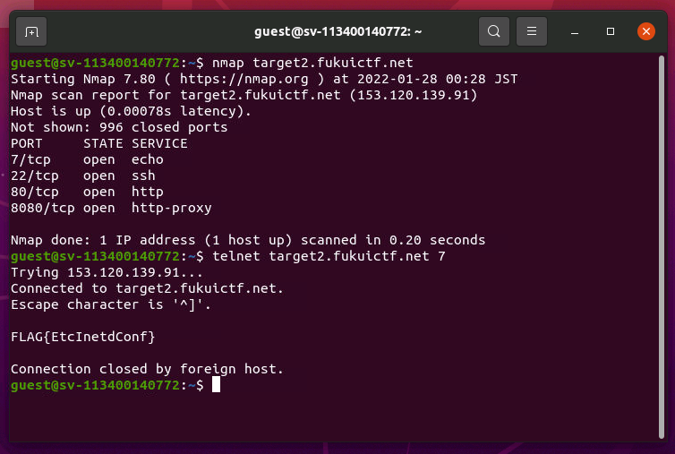
⑳Ubuntuコマンドでポート
nmapは、ネットワーク通信の
IPアドレス(住所)
ポート番号(部屋番号)
を探すコマンド。
open状態のサーバに接続
telnetコマンドで繋がる?
22/ssh - リモート接続用
80/http - Webサーバ
8080 - 問題⑥
7/echo – これは何?

